Slide 1
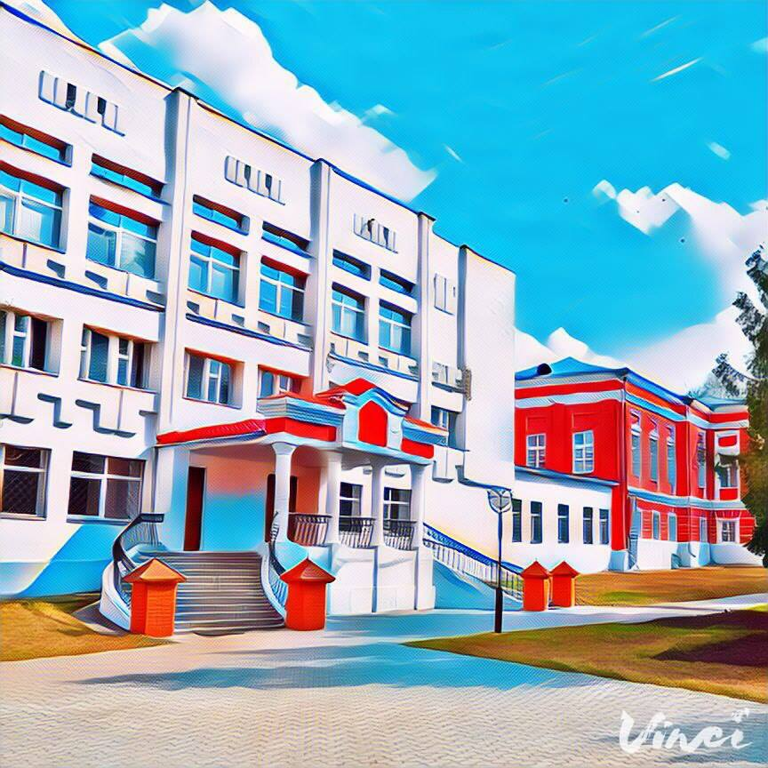


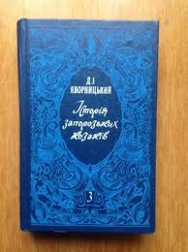
Наукова бібліотека Глухівського національного педагогічного університету пропонує ознайомитися з тематичною книжковою виставкою :
«Ми роду козацького діти, Землі української цвіт»

Slide 2
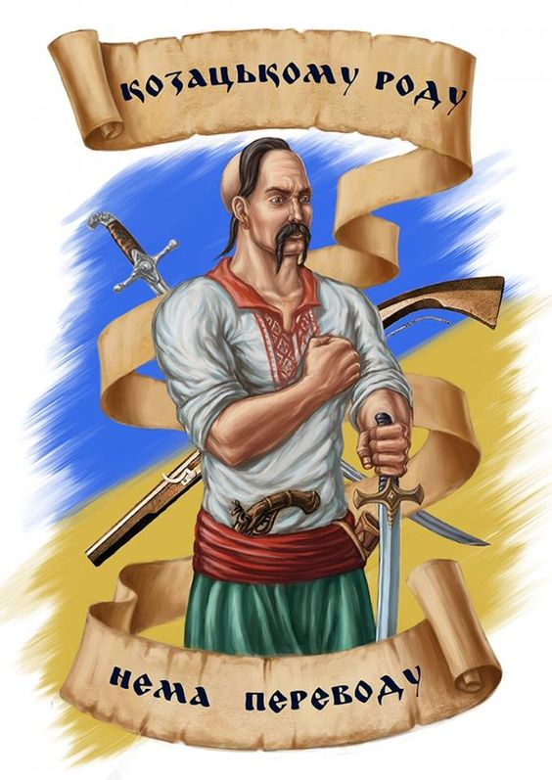
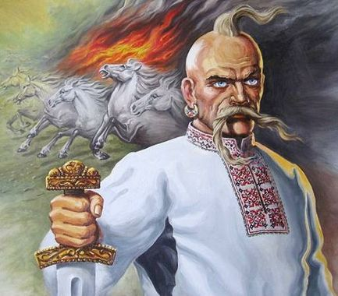
14 жовтня, на свято Покрови Пречистої Богородиці, в нашій державі відзначається День українського козацтва

Slide 3
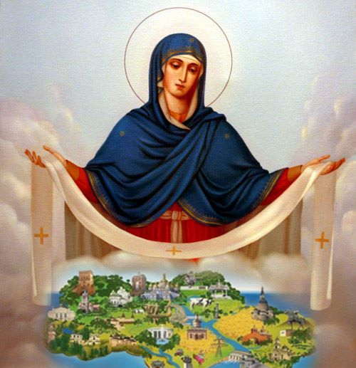

Діво Пресвятая - Матір матерів,
пригорни до серця всіх своїх синів.
Освіти їх душі світлом золотим,
виповни любов´ю неспокійний дім…

Slide 4
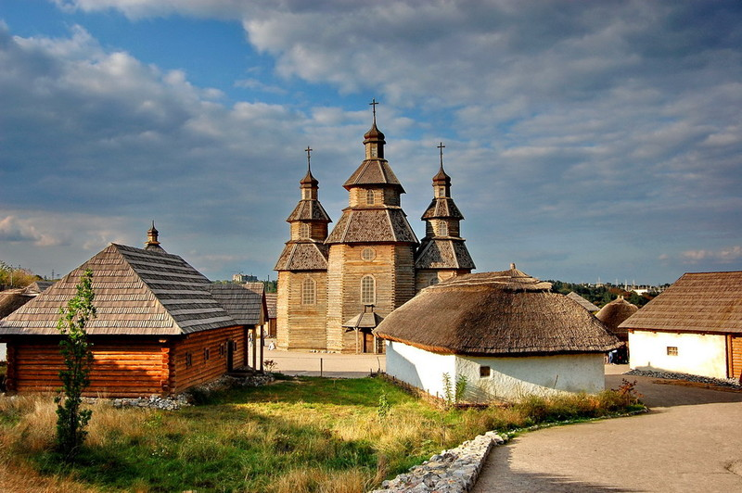

Богородиця -покровителька українського козацтва.
Запорожці мають на Січі церкву на честь Покрова Пресвятої Богородиці. В цей день відбувається Велика рада, що обирає гетьмана

Slide 5
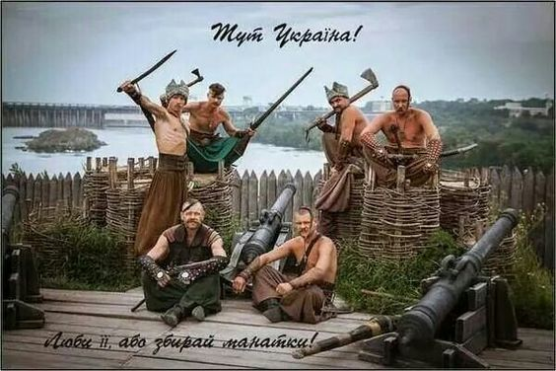




Slide 6
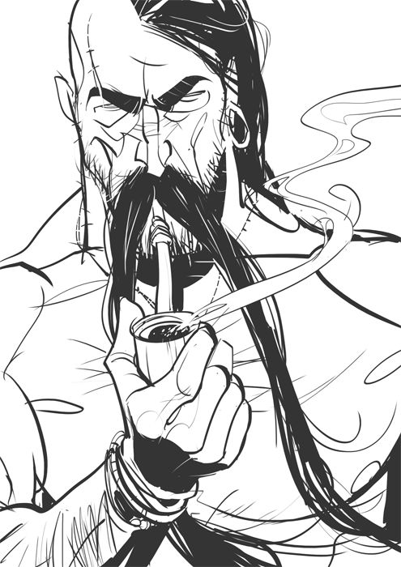
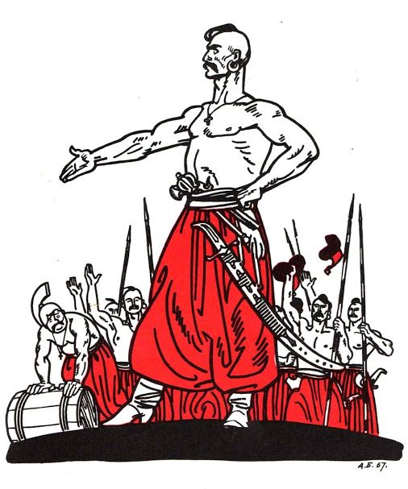

Вперше термін «козак» зустрічаємо у Початковій монгольській хроніці (1240). У перекладі з тюркських мов він означає «одинокий» , «схильний до завоювання»

Slide 7
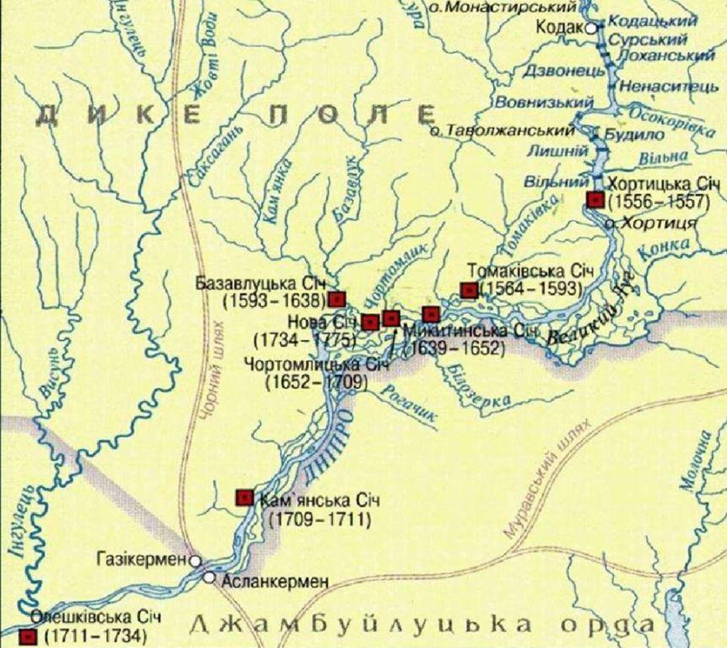
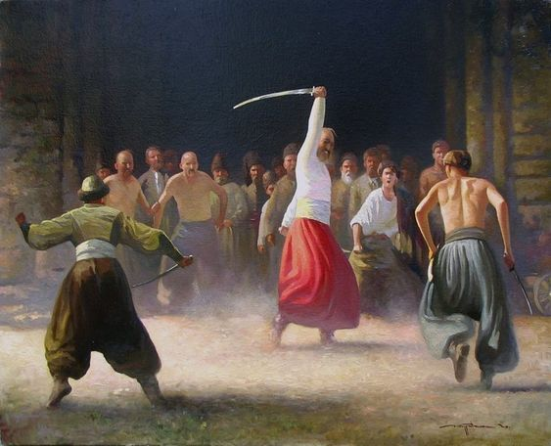
Українське козацтво виникло в 1480-х роках, а в середині 16 ст. козацьке військо почало впливати на перебіг політичних подій в Україні і Європі

Slide 8
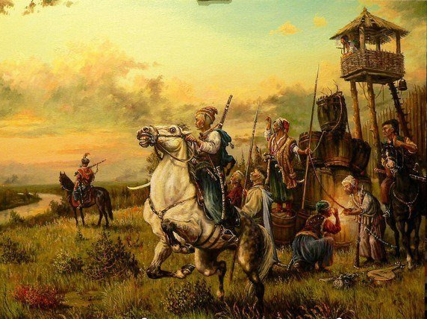
Воно має три різні форми. Основна – це запорозьке, низове, вільне козацтво.Реєстрове козацтво - на службі у короля і одержує заробітну платню за спеціальним списком (реєстром). Ще існує городове козацтво, яке охороняє населення від татарських набігів

Slide 9
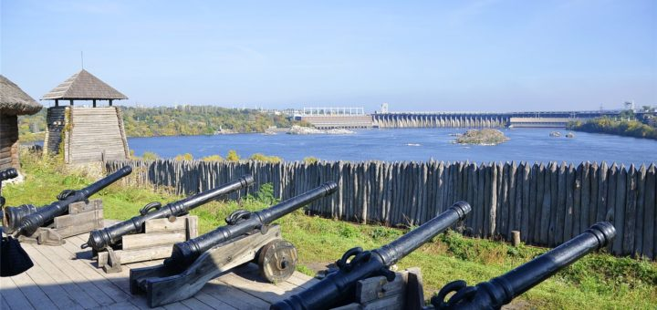

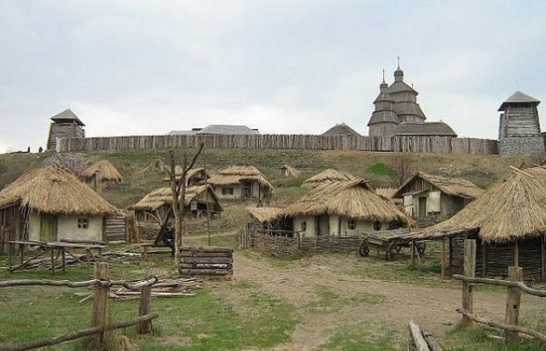
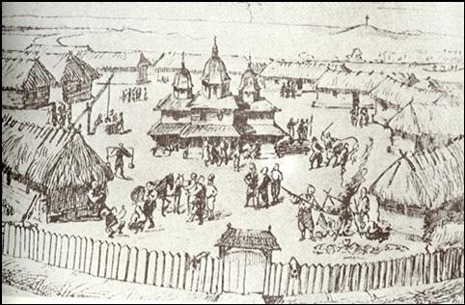
Важливе військово-стратегічне значення має Великий Луг Запорозький.
У 1555 р. на острові Мала Хортиця Дмитро Вишневецький зводить потужне укріплення і здійснює ряд походів проти Османської імперії та Кримського ханства

Slide 10
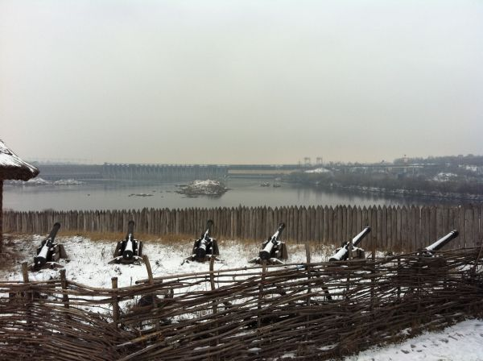
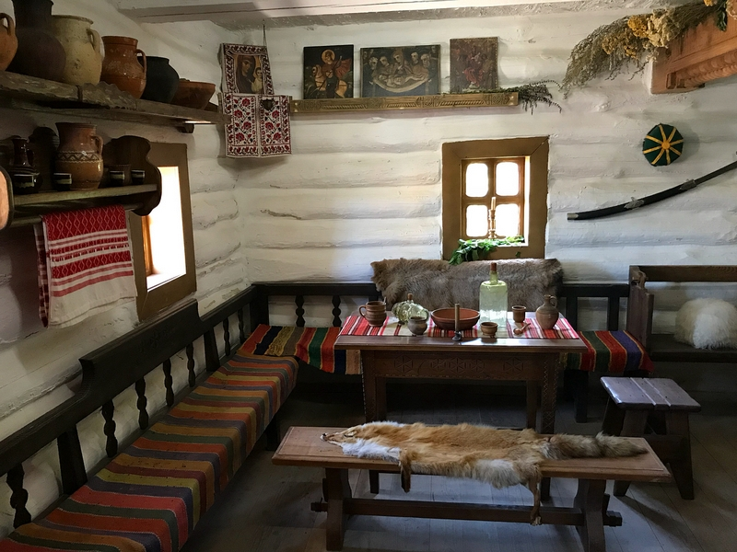
У 16 столітті українське козацтво утворює Запорозьку Січ - центр незалежної військової республіки

Slide 11

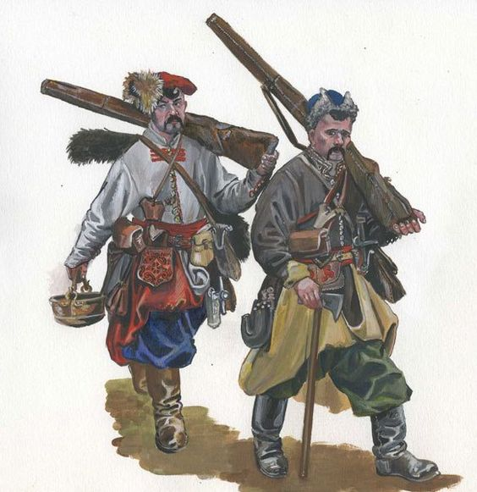
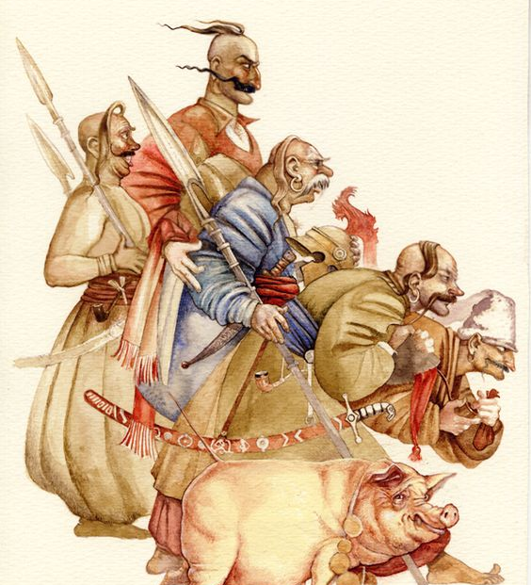
Втечі населення на Запорожжя посилюються після заключення Люблінської унії 1569 року, результатом якої є об’єднання Польщі та Литви в єдину державу – Річ Посполиту

Slide 12
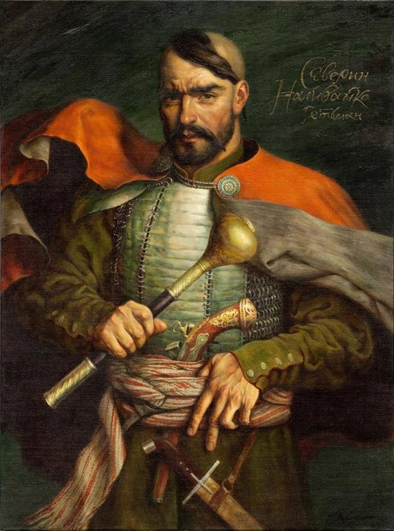
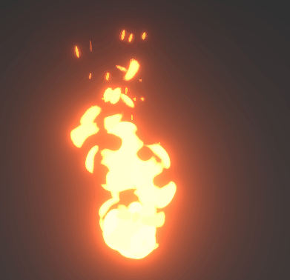
У 1590-х рр. на українських землях починається «великий козацький рух». Тисячі козаків разом з селянами виступають проти польських порядків. Особливого поширення набувають виступи під керівництвом Северина Наливайка

Slide 13
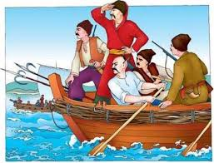

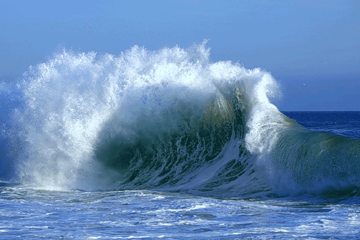
Запорозькі козаки здійснюють морські походи проти наймогутнішого османського флоту на Чорному морі. В основі успішних дій козацького флоту є відпрацьована тактика – маневр, швидкість і несподіваність удару

Slide 14
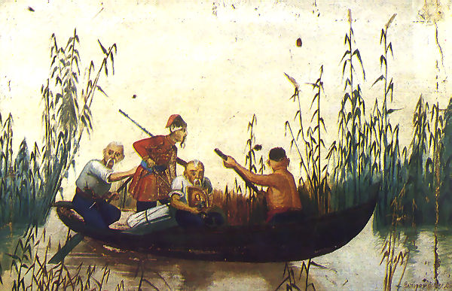
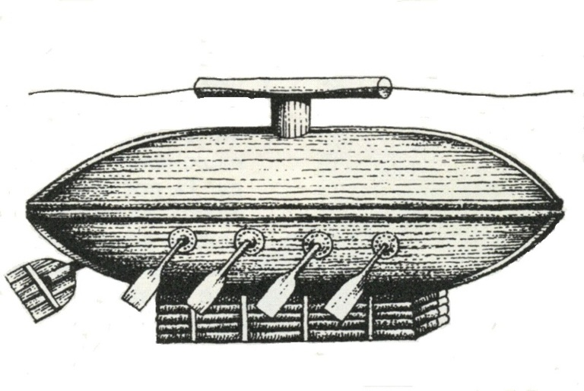
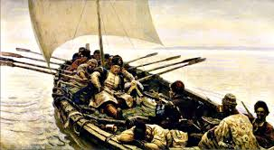
Не можна не згадати про унікальні та оригінальні човни для походів. Козацькі чайки були і лишаються неперевершеними зразками суднобудування

Slide 15

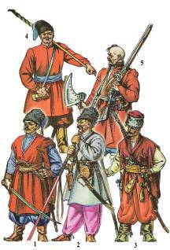

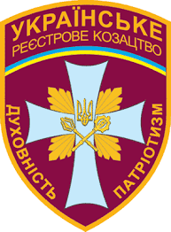
У 17 ст. козацтво запорозьке, реєстрове утворює провідну верству українського народу. Новий устрій проіснував на українських землях до кінця 18 ст., а військові козацькі формування - до першої половини 19 ст.

Slide 16
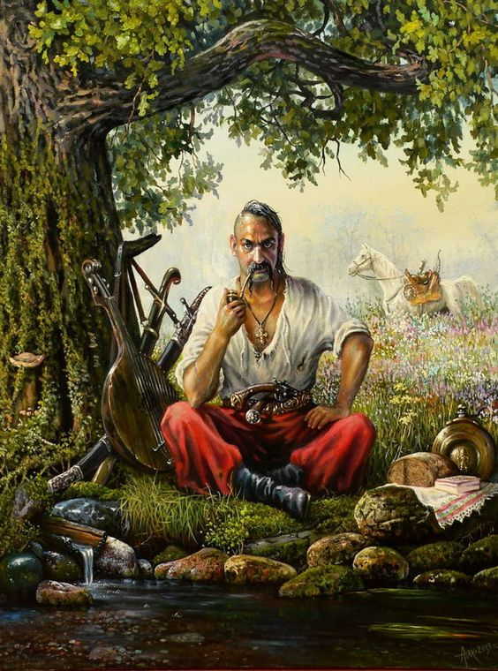
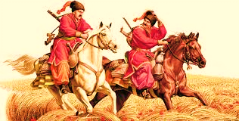
На Січі постійно проживає небагато козаків: сімейні оселяються на хуторах і в містечках, але у випадку небезпеки на службу збирається величезне військо, рівних якому немає в Європі

Slide 17
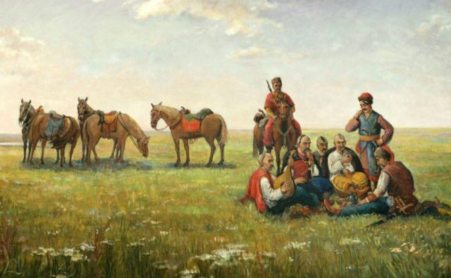
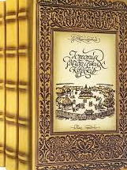
Козаки не знають панщини, кріпацтва - вільні люди, єдиний обов'язок яких - захист південних кордонів

Slide 18
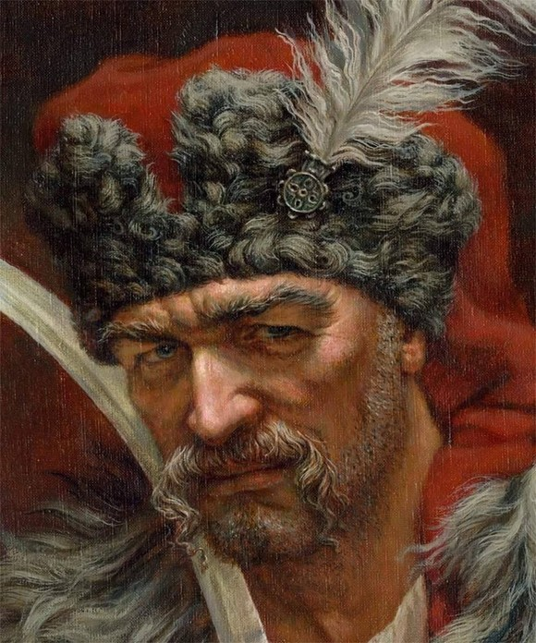
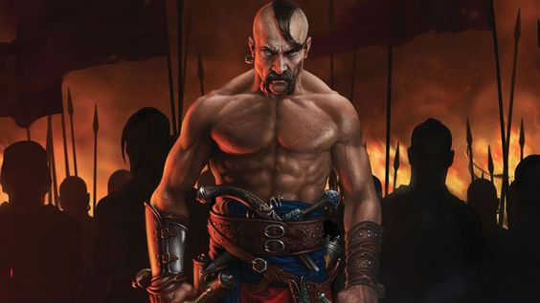
Надзвичайним явищем козацького світу є чоловіки, так звані характерники. Походять вони від древніх волхвів, які пророкують майбутнє та володіють таємними знаннями

Slide 19
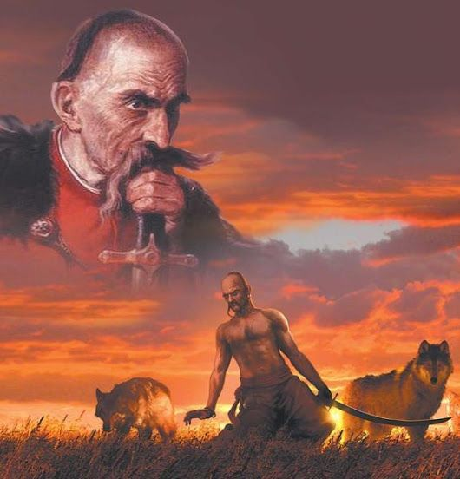
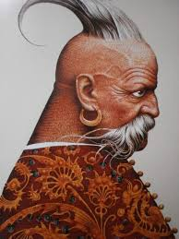
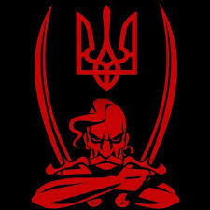
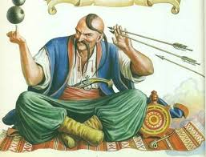
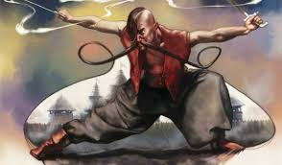
Про них згадують наступне, «їх ні вода, ні вогонь, ні шабля, ні звичайна, не срібна, куля не брала», що вони «могли плавати на човнах по підлозі, відкривати замки без ключів, переходити водойми по циновках з лози чи сукняній повсті, бачити навкруг себе за кілька верст, брати в руку розпечені ядра та залізо…»

Slide 20
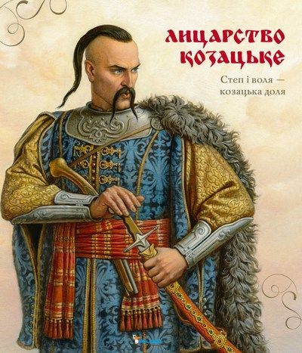
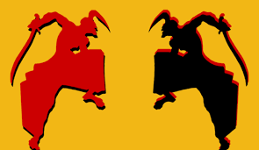
Запорозькі казаки називають себе лицарями.
Тут констатується соціальний статус козацтва, який має вільна шляхта

Slide 21
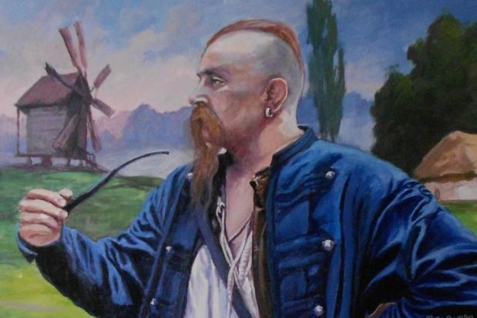
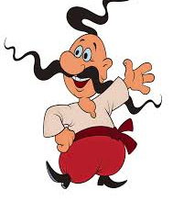
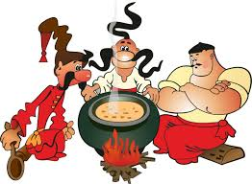
Невід’ємні атрибути козака - його зачіска та вуса, за думками більшості дослідників, запорожці успадкували цю традицію від своїх предків язичників

Slide 22
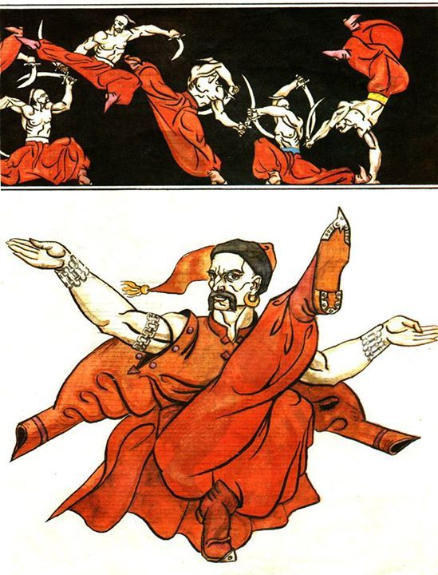
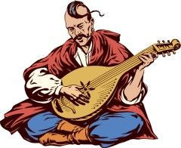
Козаки полюбляють культурний відпочинок, вони грають на різноманітних музичних інструментах, танцюють, співають пісень та влаштовують показові поєдинки. Багато справ у козаків по господарству, адже жінок на січі не було

Slide 23
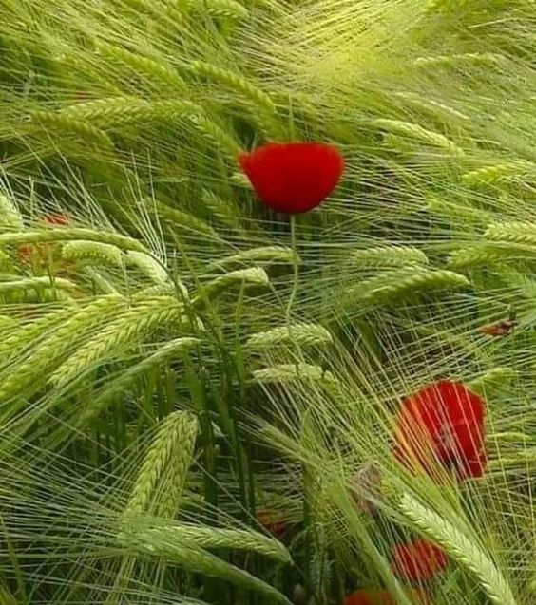

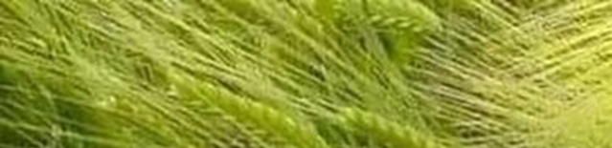
У 1734 – 1775 рр. запорожці займають велику територію з площею близько 80 555 кв. м. Вся територія Запорожжя в цей час поділяється на паланки, яких спочатку 5, а пізніше 8: Бугогардівська, Протовчанська, Орільська, Кодацька, Інгульська, Прогноїнська, Самарська, і Кальміуська. Запорожжя періоду Нової Січі стрімко набуває обрисів держави

Slide 24
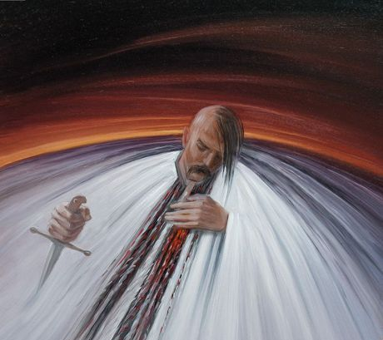
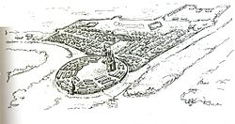

Козацтво приймає участь у російсько – турецькій війні 1736 – 1739 рр. За часів Нової Січі практикують побудову фортифікаційних споруд – ретраншементів на запорозьких землях. Наявність укріплень мотивується необхідністю захисту запорозьких козаків від татарських і турецьких вторгнень, але головне їх призначення «смотрение за своенравными запорожцями»

Slide 25





З кінця 1730-х р. в Російській імперії склалися внутрішньополітичні та зовнішньополітичні передумови ліквідації Вольностей Війська Запорозького Низового. 1775 р. Нову Січ
було знищено

Slide 26




Slide 27



Залишки козацьких укріплень на острові Хортиця: 800-річний запорізький дуб, балка "Січові ворота", "Козацька переправа".
Відродження козацтва почалося наприкінці 90-х років 20 ст. У Запорожжі майже одночасно виникають організації - "Козацьке братство", "Козацька вольниця", "Козацький кіш"

Slide 28


На Хортиці можна зануритися в культуру запорозьких козаків

Slide 29



Slide 30





Slide 31




Slide 32



Slide 33





Slide 34

Українське козацтво – це унікальне явище в історії України. Вони не тільки охоронці державних кордонів, але основна сила у визвольній боротьбі українців за свободу, віру та відновлення національної державності

Slide 35




Slide 36



Slide 37

Список використаних джерел
Інтернет ресурси:
//vseua.info/volya-abo-smert-yedinij-zapovit-kozakiv
//espreso.tv/article
//resource.history.org.ua
//zokm.jimdo.com
//distance.edu.vn.ua/books/bogun/history.htm
//24tv.ua/special/kozaky/
//ukr.sovfarfor.com/kulturna-spadwina/
//sites.google.com/site/historystiopin/5-ukraienske-kozactvo
//pryvitannya.com/z-dnem-zaxisnika/
//cikavo.net/cikavi-fakti-pro-kozakiv/

Slide 38




дякуємо за увагу

